Slide 1
KONUT FİYATI BELİRLEMEDE BULANIK MANTIK TABANLI MODEL YAKLAŞIMI
Ümmühan TEPEBAŞ-180201088
Rabia GÜNEŞ-170201033
Semanur BAĞCI-180201047
Mürvet Nur ŞEN-190201097

Slide 2
Özet:
Bu projede amaç bir eve ait özelliklerden yararlanmak üzere o evin fiyatı hakkında bulanık mantık uygulamalarını kullanarak, fikir sahibi olmaktır.
Eve ait özellikler olarak evin kaç m² olduğu, evin konumu ve evin yaşı olmak üzere üç özellik belirlendi. Bu özellikler için üyelikler;
metrekare(m² ) için : az, orta, çok
konum için : kötü, orta, iyi
yaş için : eski, orta, iyi
olmak üzere her özellik için üçer tane üyelik belirlendi. Bu sebeple toplam 27 kural elde ettik (3*3*3).

Slide 3
Sonuç olarak ev fiyatı için ise ucuz, orta, yüksek ve çok yüksek olmak üzere dört adet üyelik belirlendi.
Ev fiyatını anlaşılabilirlik ve karşılaştırmada kolaylık konularında daha verimli bir yaklaşım olacağını düşünüldüğünden puan olarak [0,100] aralığında verip evin pahasını %(yüzde) olarak ifade ettik.

Slide 4
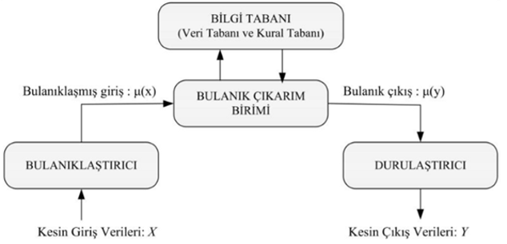
Fuzzy Inference system model

Slide 5
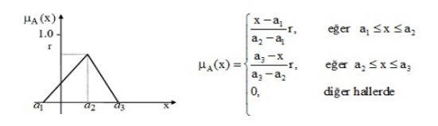
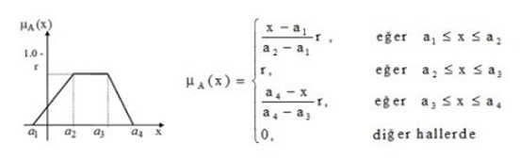
Üçgensel Üyelik fonksıyonU:
İkizkenar yamuk
Üyelik fonksıyonU:

Slide 6
Çıkarım Metodları:
Mamdani Çıkarımı:
En çok kullanılan bulanık çıkarım yöntemidir. Bunun başlıca sebepleri;
Mamdani çıkarımının insan algısına daha çok hitap etmesi,
Tasarımının nispeten kolay olması
yorumlanabilirliği daha fazla olmasından dolayıdır.
İlk kez 1975 yılında, Londra Üniversitesi’nde çalışan matematikçi ve bilgisayar bilimci İbrahim Mamdani tarafından geliştirilmiştir.
Mamdani bulanık çıkarımı ilk olarak deneyimli insan operatörlerden elde edilen bir dizi dilsel kontrol kuralını sentezleyerek bir kontrol sistemi oluşturmak için bir yöntem olarak tanıtıldı. Mamdani sisteminde, her kuralın çıktısı bulanık bir kümedir.

Slide 7
Giriş değerlerinin tetiklediği kurallara göre, üyelik değerleri hesaplanır.
Daha sonra hesaplanan değerler, kuralların içerisinde geçen ve/veya mantıksal bağlaçlarına göre max ya da min operatörüne verilir.
Eğer, kural içerisinde geçen olgular birbirine ‘ve’ ile bağlı ise, hesaplanan üyelik değerleri min operatörüne; ‘veya’ ile bağlıysa max operatörüne verilir.
Bu operatörler, adlarından da anlaşılabileceği gibi, aldıkları birden çok değer arasından en küçüğü ya da en büyüğü döndürürler.
Mamdani çıkarımında son olarak; elde edilen üyelik değerlerinin sonuç kümeleri üzerinde (düşük, orta, yüksek, çok yüksek fiyat) kestiği alanlar hesaplar.
Bu alanlar toplanır ve bulunan toplam alan değeri, daha sonra durulaştırma yöntemleri kullanılarak bulanık değerlerden, istediğimiz aralıktaki değerlere ölçeklenir.

Slide 8
Durulaştırma Yöntemi:
Ağırlıklı ortalama metodu:
Ağırlıklı ortalama yönteminde her bir kuraldan alınan üyelik değeri, bu değerin çıkış kümesi üzerinde kestiği alanla çarpılır. Bu çarpımların toplamının; bütün kurallardan alınan üyelik değerlerinin toplamına oranı bize ağırlıklı ortalamayı vermektedir. Aşağıdaki formülde belirtilmiştir.

Slide 9
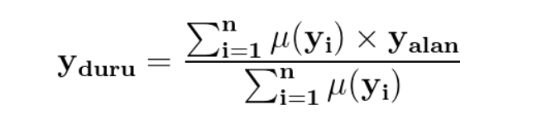
Ağırlık ortalama değeri ile durulaştırma. n, toplam kural sayıdır.

Slide 10
Projedeki Bulanık Mantık Adımları:
mandani.m:
Projede kullandığımız metrekare, konum, bina yaşının alt ve üst değerlerini burada manuel giriyoruz.
Ev fiyat tahmini için kullandığımız yukarıda da belirttiğimiz 3 girişimize de bu sınıfta manuel değer giriyoruz.
Sonrasında her bir parametreye ait tanımladığımız üyelik fonksiyonlarına değerleri göndererek üyelik fonksiyonumuzda nereye denk geldiğini (yani az mı orta mı çok mu olduğunu) belirliyoruz.

Slide 11
Metre kare, konum ve bina yaşı için her birine 2 üçgen 1 yamuk üyelik fonksiyonu tanımladık.
Burada (0,0,40): metrekare az, (40,50,70): metrekare orta ve (50,80,100,100) ise metrekare çok diye tanımladık.
Yukarıda belirlediğimiz değerleri geriye kalan bina yaşı ve konum parametreleri için de tanımladık.
Sonrasında ev fiyat tahmini için de çıkış üyelik fonksiyonumuzu tanımadık.
Burada 4 tane üçgen üyelik oluşturduk. Üyeliklerimiz ise
(0,0,25): ucuz
(20,35,50): orta
(35,55,70): yüksek ve
(55,83,100) çok yüksek şeklinde.

Slide 12
Kural tablosu için 3 girişimiz olduğundan 3*3*3 = 27 kuralımızı tanımlıyoruz.
Tanımladığımız kurallardan birkaçını aşağıda görebiliriz:;
Eğer az metrekare ve kötü konumda ise bina yaşı ne olursa olsun ev fiyatımız ucuz
Eğer az metrekare, orta konumda bina yaşı çok değil ise ev fiyatımız orta
Eğer orta metrekare, kötü konum ama bina yaşımız az yani yeni bina ise ev fiyatımız yüksek
Eğer metrekare yüksek ,iyi konum ve yeni bina yaşında ise ev fiyatımız çok yüksek
Son işlem olarak durulama yönteminde ağırlıklı ortalama metodu kullanılmıştır.
Toplam alan 0 olduğunda belirsizlik olur bu yüzden durulama işlemine alınmaz.

Slide 13
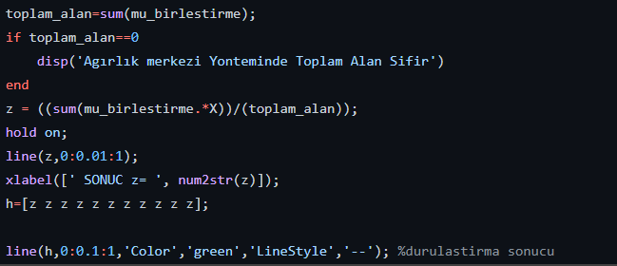

Slide 14
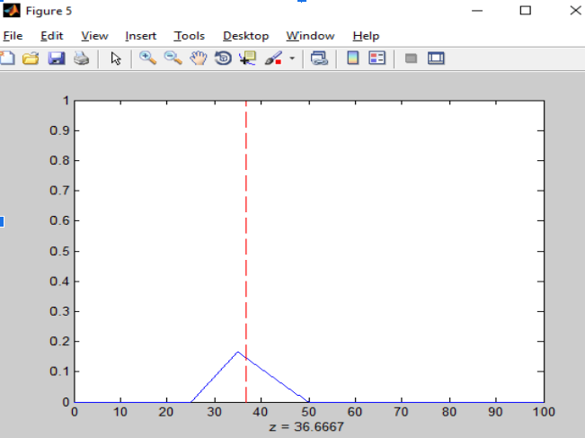

Slide 15
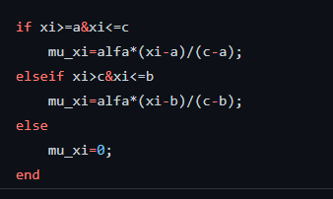
üçgen.m:
Bu sınıfta üçgen üyelik fonksiyonun tanımı ve formülünü kullandık.
Grafiği çizdirmek için 0.001 aralığını kullandık.
A’nın altında kalanlara ve b’nin üstündekilere de 0 verdik
Kısacası bu sınıfımızda mamdani sınıfından gelen değerin üçgen üyelik fonksiyonunda karşılık geldiği üyelik derecesini buluyoruz.

Slide 16
üçgen2.m:
Bu sınıfımızın üçgen sınıfından farkı, üyelik giriş değerini almamasıdır.
Sonu 2 ile biten sınıflarımız çıktı fonksiyonlarıdır.
yamuk.m:
Bu sınıfta yamuk üyelik fonksiyonun tanımı ve formülünü kullandık.
Grafiği çizdirmek için üçgen üyelik fonksiyonda olduğu gibi 0.001 aralığını kullandık.
A’nın altında kalanlara ve b’nin üstündekilere de 0 verdik ve üçgenden farklı olarak c ile d arasında 1 verdik.
Bu sınıfımızda mamdani sınıfından gelen değerin yamuk üyelik fonksiyonunda karşılık geldiği üyelik derecesini buluyoruz.

Slide 17
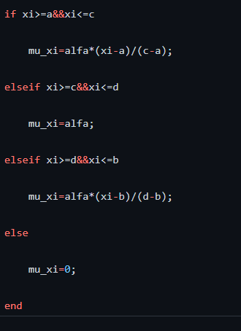

Slide 18
yamuk2.m:
Bu sınıfımızın yamuk sınıfından farkı üyelik giriş değerini almamasıdır.
Sonu 2 ile biten sınıflarımız çıktı fonksiyonlarıdır.
mamdani.fis:
Burada projelerin kurallarını arka kısımda verip fuzzy toolbox kullanarak görsel bir şekilde editörden çalıştırabiliriz.
Sistemin çalıştırılmış halinin görselleri mevcuttur.

Slide 19
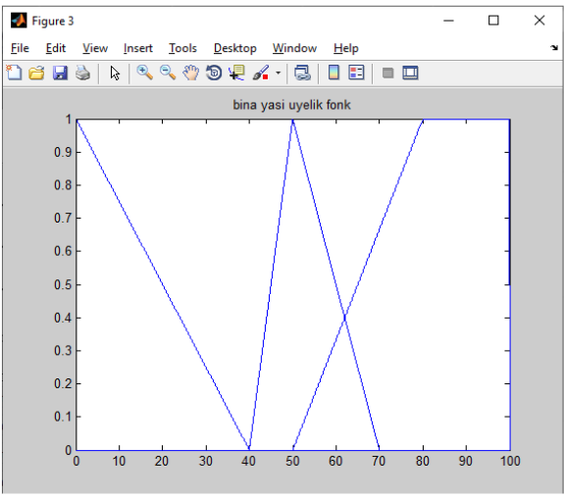
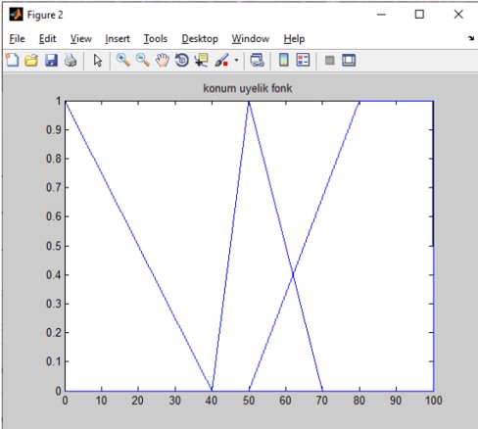
Projede üyelik fonksiyon görselleri

Slide 20
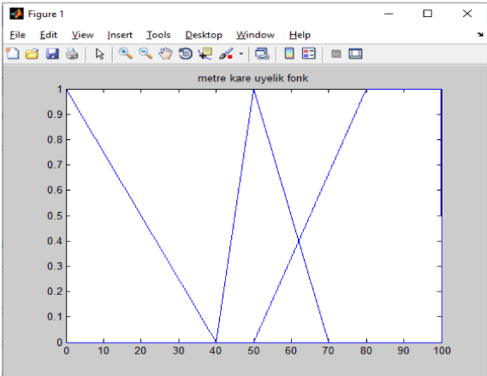
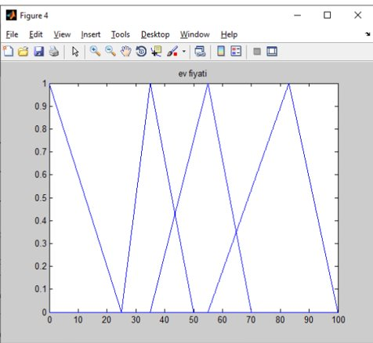

Slide 21
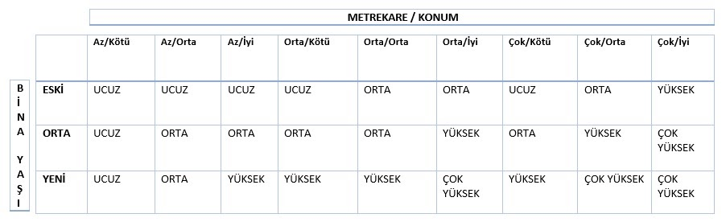
Fam tablosu

Slide 22
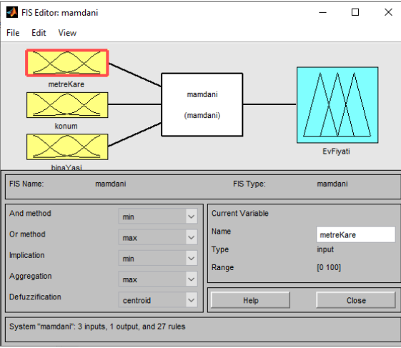
Mamdani.fis Sonuç görselleri

Slide 23
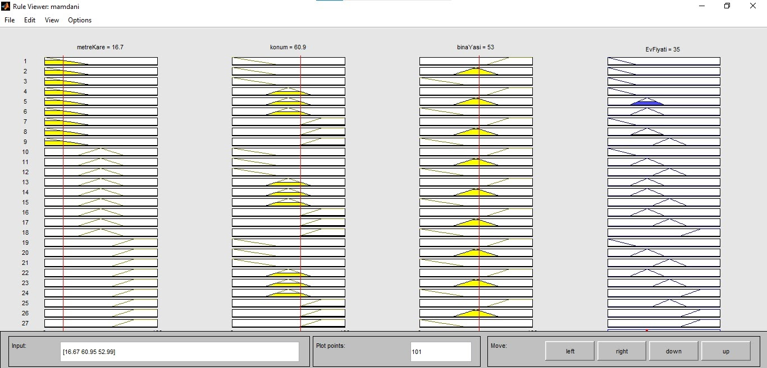

Slide 24
